Slide 1
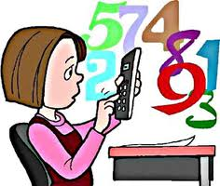
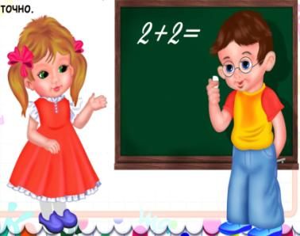
Табличное сложение +2,+3,+4
Презентацию подготовила
учитель начальных классов
ФГОУ-СОШ № 21 МО РФ
Шахназарян Инна Гамлетовна.
г.Ереван
2011г.

Slide 2
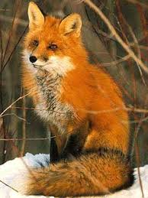
Игра «Плутовка лиса»

Slide 3
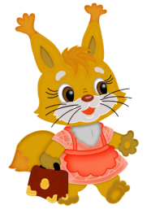
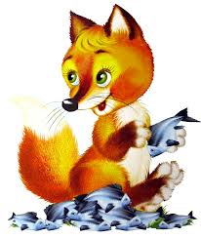
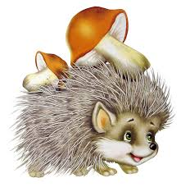

Slide 4
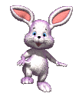
6

Slide 5
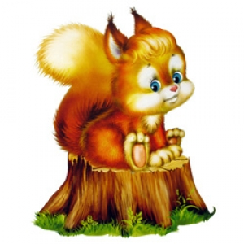
8

Slide 6
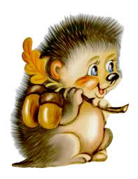
3

Slide 7
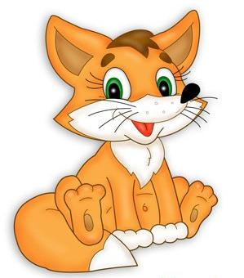
4

Slide 8
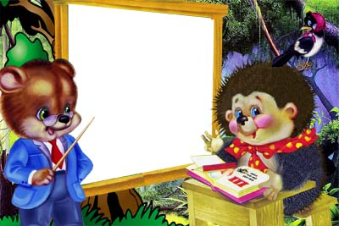
Лесная школа

Slide 9
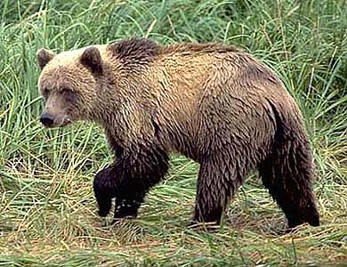
Медведь

Slide 10
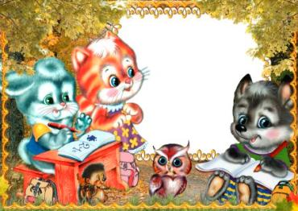
Равенство
6 + = 7
1
7 - 1 = 6
____
1 + 6 = 7
7 - 6 = 1
Неравенство
6 < 7
7 > 6

Slide 11
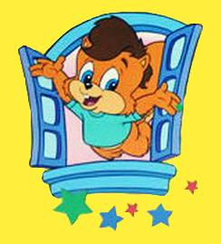
Примеры.
7 - = 5
2
9 - = 5
4
7+ = 10
6 - = 9
3
3

Slide 12
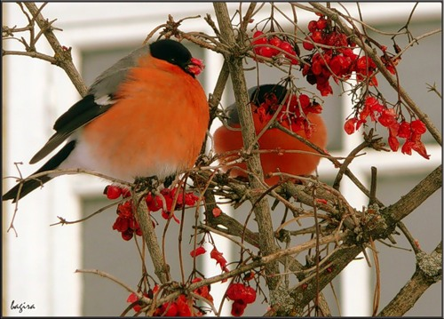

Slide 13
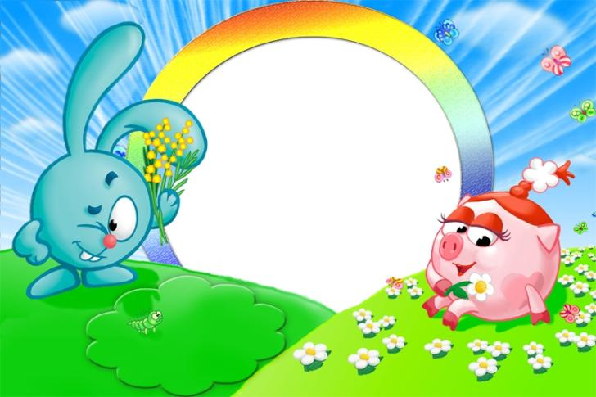
Как зимой помочь
птицам?

Slide 14
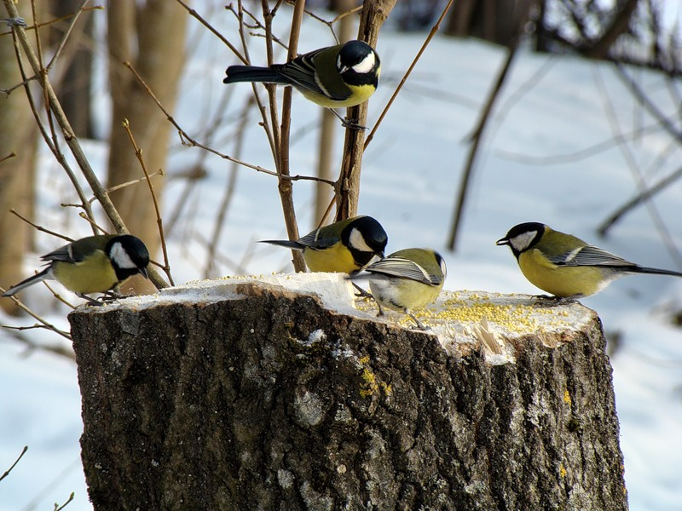
В холодные вьюги,
В голодные вьюги,
Мы вас не оставим,
Лесные подруги!

Slide 15
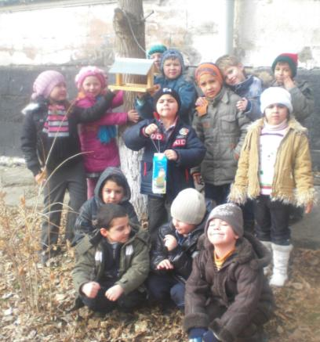
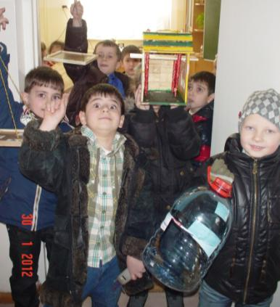
Мы кормушки новые
Сделали для птиц.

Slide 16
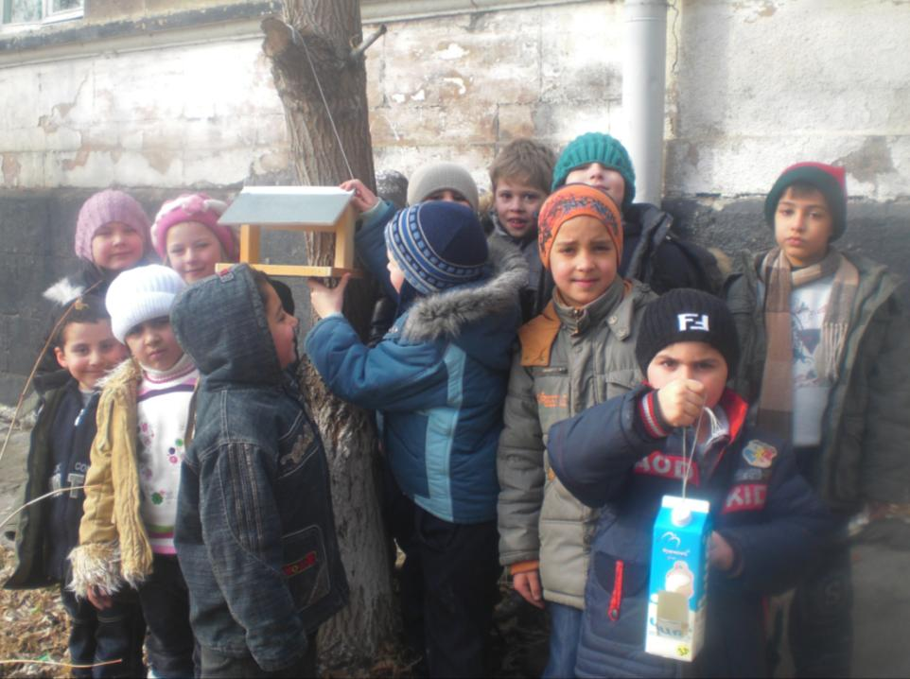
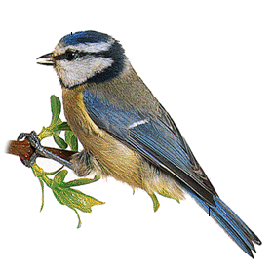
Пригласим в столовую
снегирей, синиц!

Slide 17
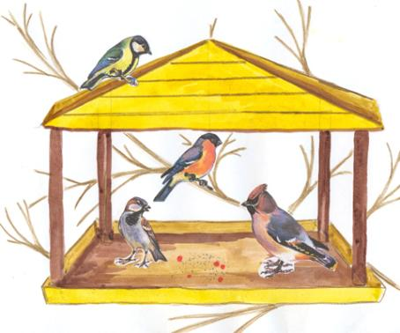
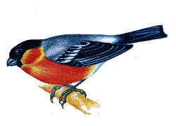
Задача.
Настя – 6 яг.
? яг.
Артём – 4 яг.
Решение.
6+4=
10 (яг.)
Ответ :
всего 10 ягод.

Slide 18
Задача.
Настя – 6 яг.
Артём – 4 яг.
на ? яг. >
Решение.
6 - 4=
2 (яг.)
Ответ :
на 2 ягоды.

Slide 19
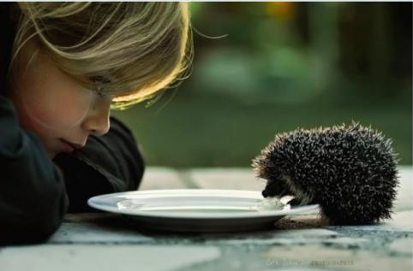
Любите
животных
и птиц!

Slide 20
Всем спасибо за урок!

Slide 21
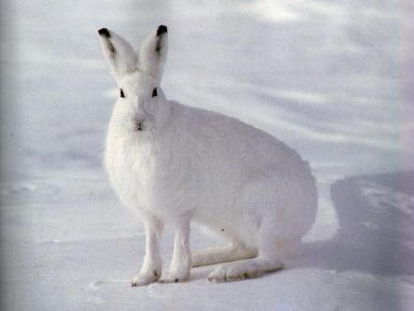
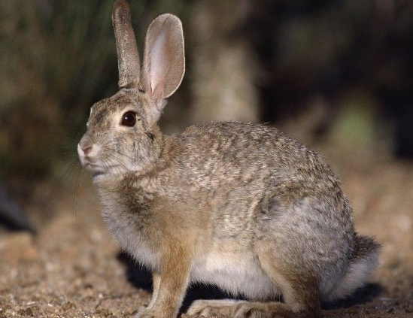
Заяц

Slide 22
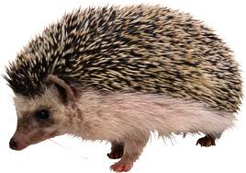

Slide 23
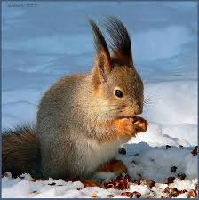
Белка

